Slide 1
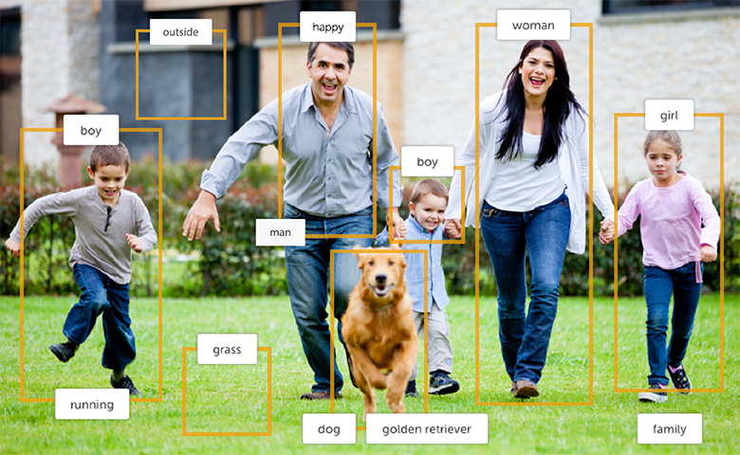
《计算机视觉》课程
Python基础
图像处理类库介绍

Slide 2
图像处理类库介绍
PIL(Python Image Library): 提供通用图像处理功能，如缩放、裁剪、旋转、灰度转换等
Matplotlib: 绘制图表、在图像上绘制点、线
NumPy: python的科学计算包，包括向量（矩阵）、线性代数函数
SciPy: 建立在NumPy基础上，优化了很多复杂运算，如积分、求导、统计、信号处理等

Slide 3

PIL安装
安装Pillow库（是PIL的一个友好fork https://github.com/python-pillow/Pillow）
安装指令 $ pip install Pillow

Slide 4
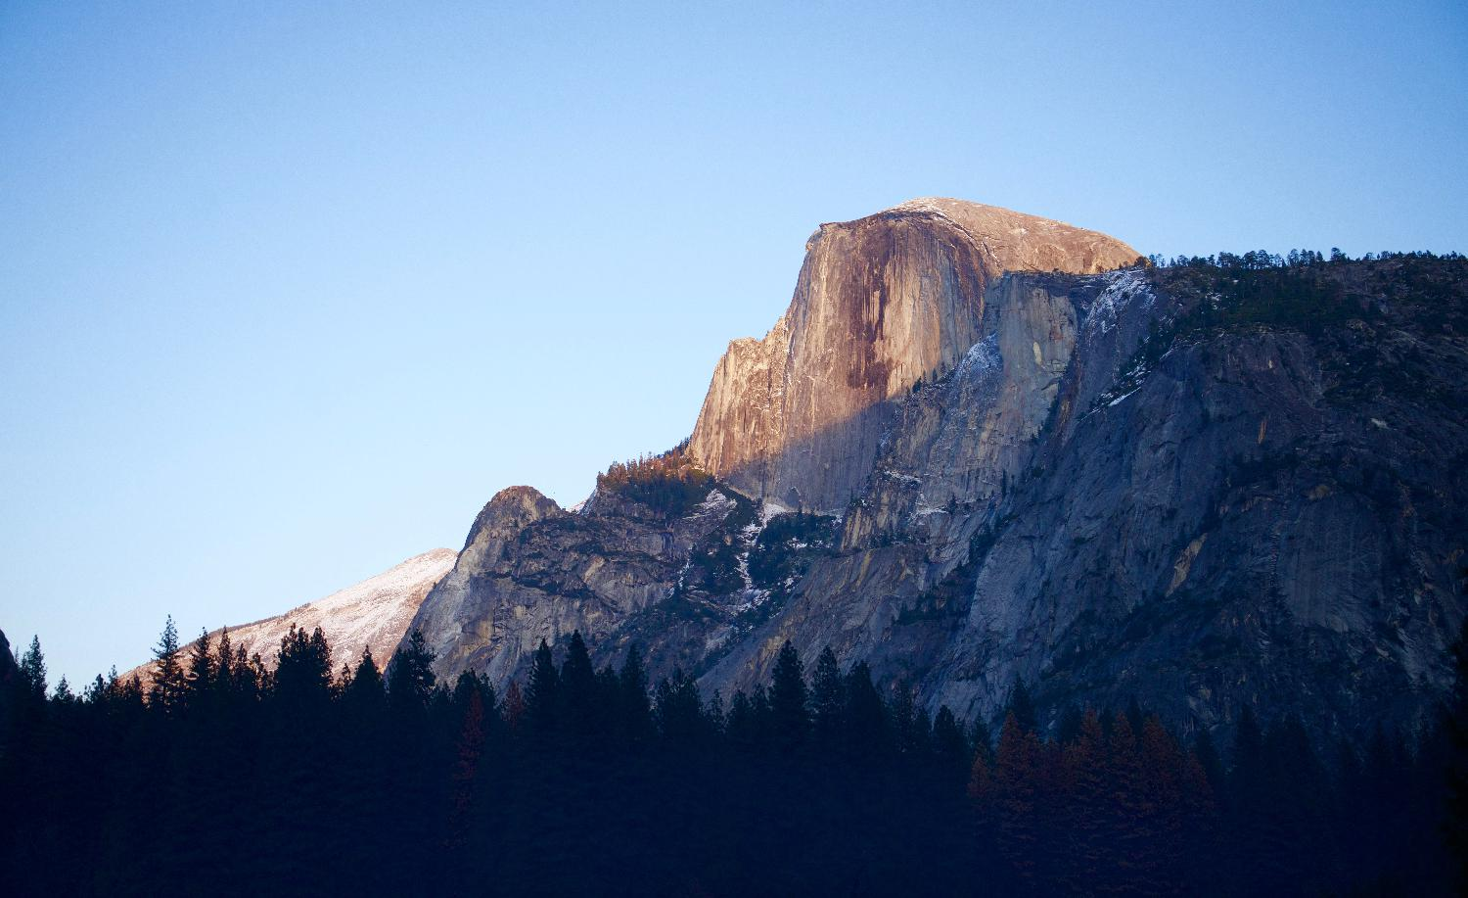
PIL 灰度图像转换
from PIL import Image #使用库
pil_im = Image.open(‘northdome.jpg’) #打开一张图像，im是一个图像对象。仅打开图像无法显示，如果要显示出来参见Matplotlib库的内容
pil_im2 = pil_im.convert(‘L’) #将im转换成灰度图像,’L’是灰度图像的格式
pil_im2.save(‘graydome.tiff’) #将im2存储为graydome.tiff 。PIL可以根据图像的后缀名确定图像格式
northdome.jpg
graydome.tiff

Slide 5

PIL 缩略图
pil_im.thumbnail((256,256)) #生成pil_im的缩略图，尺寸为256*256。缩略图不会改变图像的比例，最长边保留缩略图的尺寸。
1500*917
256*156
northdome.jpg
thumbnail.jpg

Slide 6
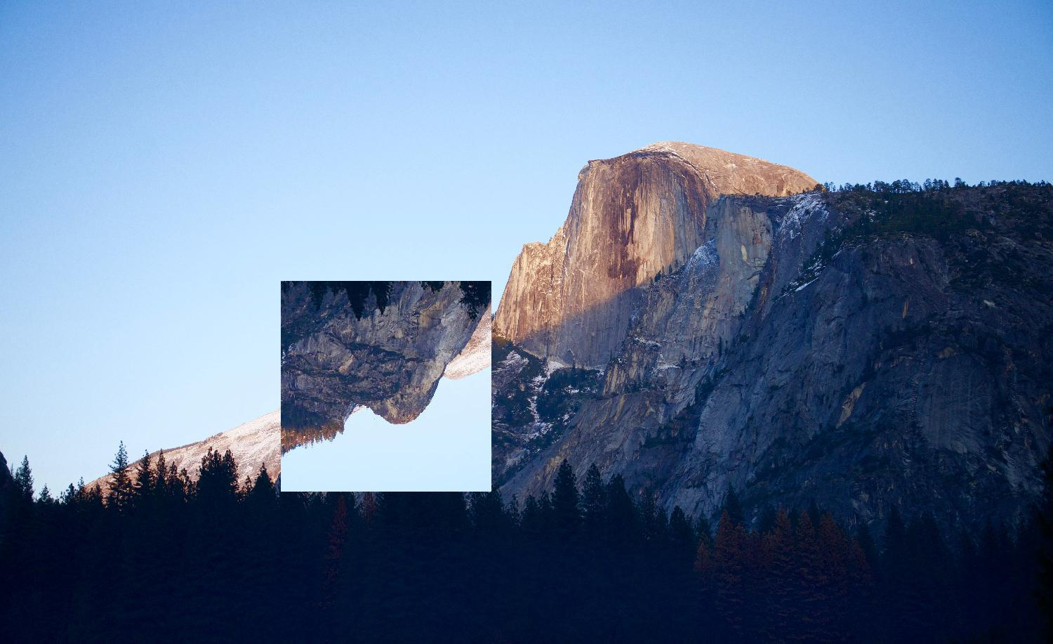
PIL 修改部分像素
box = (400,400,700,700) #从图像选定一个区域，前两个代表左上角的坐标，后两个代表右下角。PIL中以图像左上角为原点(0, 0)
region = pil_im.crop(box) #从pil_im中截取以box坐标为参考的图像
region = region.transpose(Image.ROTATE_180) #将图像旋转180度
pil_im.paste(region,box) #在pil_im上把box位置的图像换为reigon的图像
northdome.jpg
transpose.jpg

Slide 7

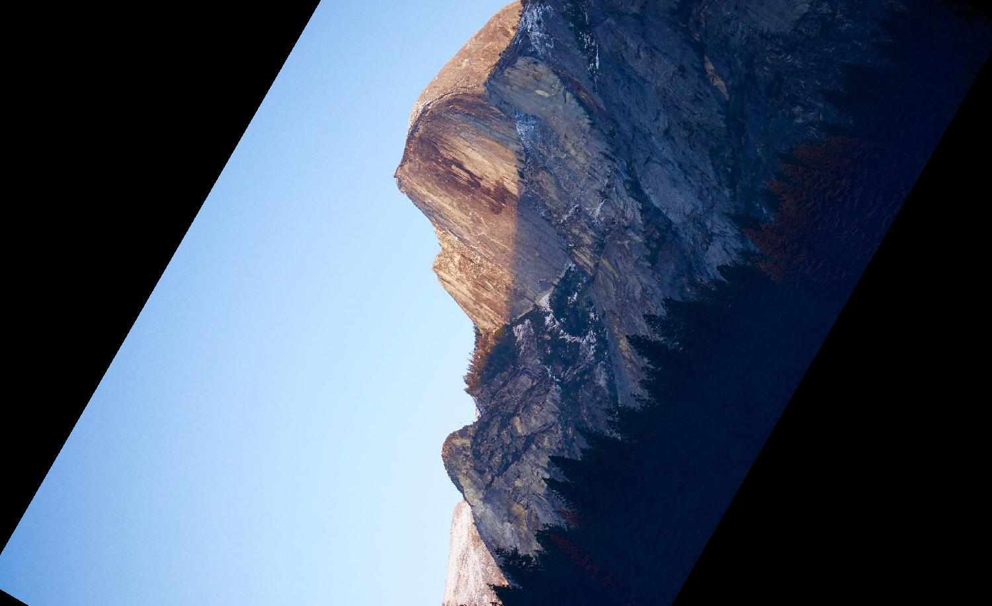
PIL 旋转 更改尺寸
pil_im3 = pil_im.rotate(60) #图像逆时针旋转60度，以图像几何中心为轴进行旋转，保留图像的比例，没有内容部分用黑色填充
pil_im4 = pil_im.resize((512,512)) #调整pil_im的尺寸为512*512，图片的比例发生了变化。
rotate_60.jpg
resize.jpg

Slide 8
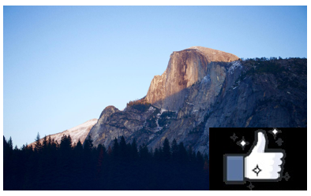

PIL 翻转 粘贴
pil_im5 = pil_im.transpose(Image.FLIP_LEFT_RIGHT) #图像进行左右翻转
pil_im6 = pil_im.transpose(Image.FLIP_TOP_RIGHT) #图像进行上下翻转
logo = Image.open(os.path.join(data_path,'thumbsup.png'))#读取logo图像
position = ((pil_im.width-logo.width),(pil_im.height-logo.height))#指定要粘贴的左上角坐标
pil_im.paste(logo,position)#粘贴图像
transleft.jpg
paste.jpg

Slide 9
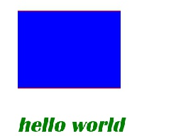
PIL 裁剪 图像绘图
bbox = (0,50,460,320) # 定义要裁剪的边界框坐标
cropped_image = pil_im.crop(bbox) #按坐标裁剪图像
img_draw = ImageDraw.Draw(blank_image) #在blank_image 图像上绘图
img_draw.rectangle((70,50,270,200),outline='red',fill='blue')#绘制矩形
fnt = ImageFont.truetype('scotsdi.ttf',40) # 修改字型
img_draw.text((70,250),'hello world',font=fnt,fill='green') #将文字信息放到图像上
crop.jpg
repaint.jpg

Slide 10
PIL 文件夹批处理图像
打开一个文件夹下的所有jpg图像
import os #要用到系统函数
from PIL import Image
path = ‘/Users/Work/Documents/Computer Vision’ #文件夹路径
filelist = os.listdir(path) #该目录下所有的文件名
path_all=[] #声明一个空的list
for f in filelist: #找出所有jpg格式的图像
if f.endswith(‘.jpg’): #以.jpg结尾
path_all.append(os.path.join(path,f)) #在path_all中添加该文件的完整路径名。注意这里组合文件夹名和文件名要用os.path.join()，可以很好的处理符号问题，最好不要简单地用+组合字符串。

Slide 11
PIL 文件夹批处理图像
pil_ims=[]
for p in path_all:
pil_ims.append(Image.open(p)) #把新打开的图片对象放入pil_ims中，方便批量使用
print len(pil_ims), ‘jpg pictures are in this file.’ #输出文件夹内的jpg数量
其他常用函数：
os.rename(old_name, new_name) #修改文件名，用new_name代替old_name
list=os.path.split(file_dir1) #分离文件的目录名和文件名, list[0]是文件所在的目录名，list[1]是文件名
os.path.exists(path) # 判断path所代表的路径是否存在

Slide 12
Matplotlib安装
http://matplotlib.org/users/installing.html官网上的安装步骤非常详细，可以参考。
Mac和Linux系统的如果觉得单独安装太麻烦的话，直接跳到numpy官网上的安装指令，可以一起安装Matplotlib

Slide 13
Matplotlib基本使用
from pylab import * #将matplotlib所有的内容都包含进来，使用函数时可以直接用为xxx()
import matplotlib.pyplot as plt #也经常出现的包含方式，即只使用pyplot部分。使用每个函数时，需要在前面加上plt.xxx()
如需使用其他函数请参考http://matplotlib.org/examples/index.html

Slide 14
Matplotlib 画点、线
from PIL import Image
from pylab import *
im = array(Image.open(‘northdome.jpg’)) #以数组（矩阵）的方式存储图像值
imshow(im) #画图，不会显示，仅把图片存储为一个图像对象
x = [100, 500, 800]
y = [500, 100, 800] #取三个点的x，y坐标值
plot(x[0], y[0]) #使用默认值标出第一个点
plot(x[1], y[1], ‘c+’) #用青色的+标出第二个点
plot(x[2], y[2], ‘r*’) #用红色的*标出第三个点

Slide 15
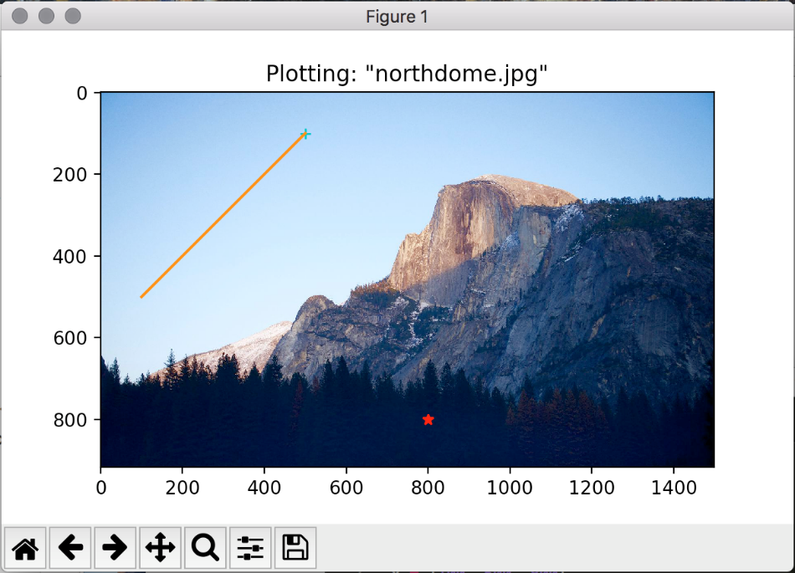
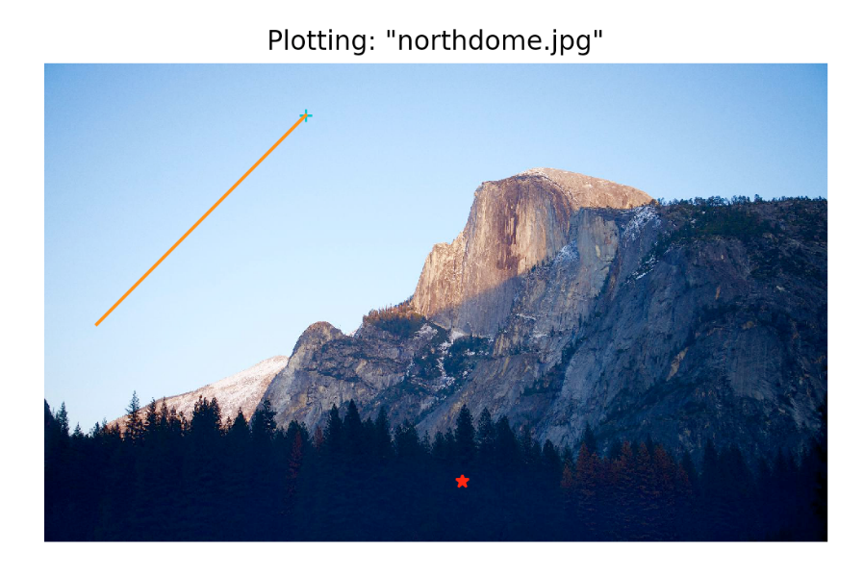
Matplotlib基本使用
plot(x[:2],y[:2]) #在前两个点之间画一条默认的线，不同系统颜色可能不同
title(‘Plotting: “northdome.jpg”’) #图的名称
show() #打开GUI窗口，显示图像。GUI会循环阻断后面的脚本运行，直至最后的GUI关闭，脚本运行结束。
axis(‘off’)

Slide 16
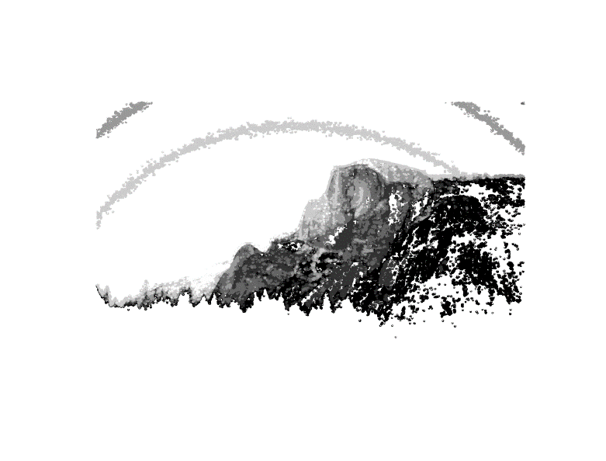
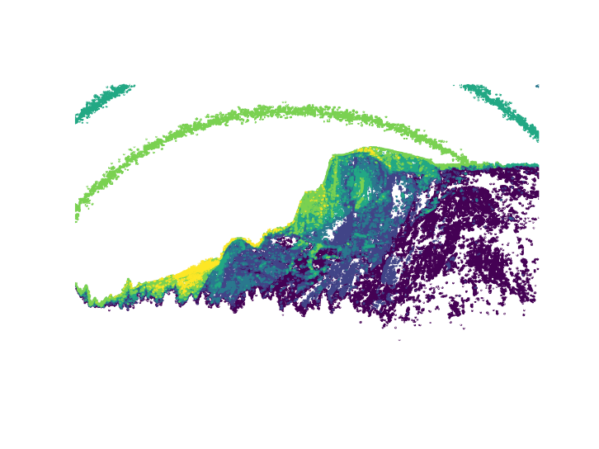
Matplotlib 轮廓线
from PIL import Image
from pylab import *
im = array(Image.open('northdome.jpg').convert('L'))
figure() #打开一个新的GUI窗口图像
gray() #使用灰度信息表示
contour(im, origin='image') #在原点的左上角显示轮廓
axis(‘equal’)
axis('off')
没有限制灰度表示

Slide 17
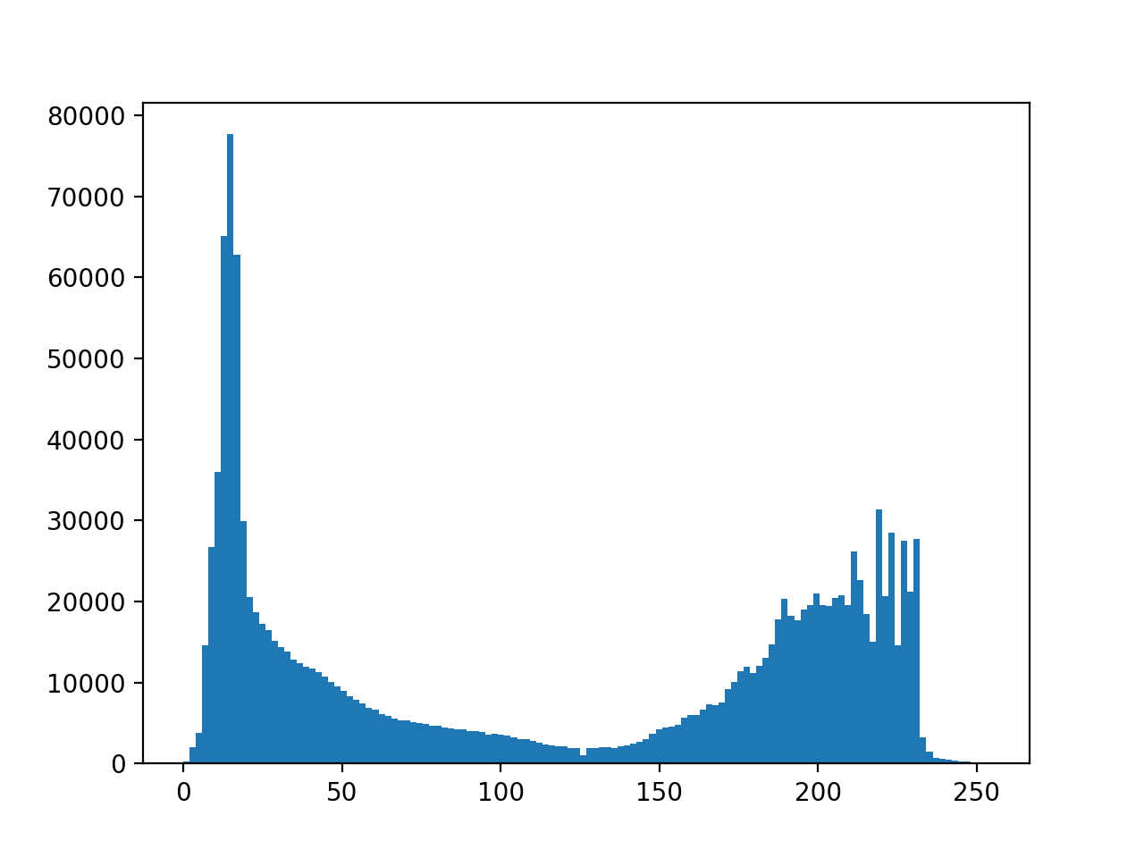
Matplotlib 直方图
figure() #再打开一个图形窗口
hist(im.flatten(),128) #显示直方图，但是hist()的第一个参数只接受一维数组，所以需要把图像数组使用flatten()伸展成一维的之后再进行直方图的绘制；第二个参数是直方图的区间数目。
show() #把两张figure都显示出来

Slide 18
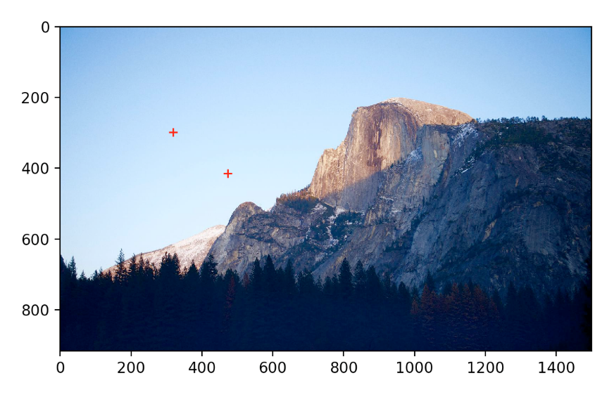
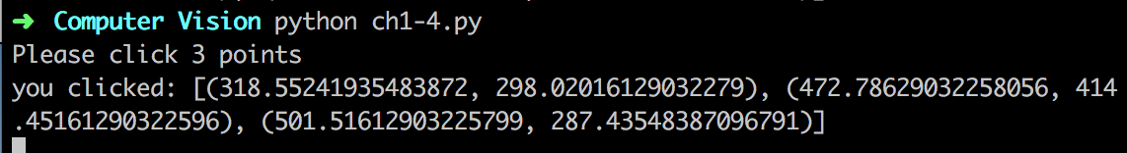
Matplotlib 交互式标注
from PIL import Image
from pylab import *
im = array(Image.open(‘northdome.jpg’))
imshow(im)
print ‘Please click 3 points’ #输出提示
x = ginput(3) #交互式标注会在图像上显示出点击过的点，同时把每个点的坐标信息存入二维数组x
print ‘you clicked:’,x #显示每个点的坐标
show()

Slide 19
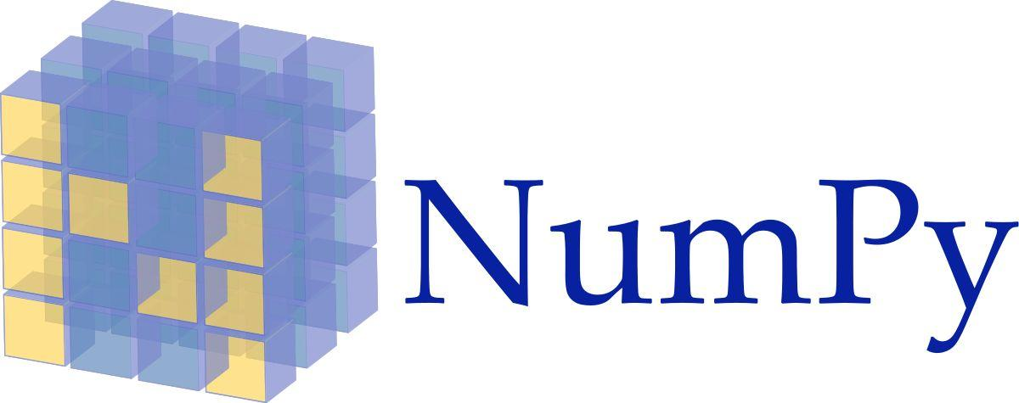

Numpy与Scipy安装
https://www.scipy.org/install.html 请按照官网的操作步骤进行。

Slide 20
Numpy基本使用
from numpy import * #将numpy所有的内容都包含进来，使用函数时可以直接用为xxx()
import numpy as np #也经常出现的包含方式.使用每个函数时，需要在前面加上np.xxx()
具体函数使用方法，请参照https://docs.scipy.org/doc/numpy/

Slide 21
Numpy 数组的访问
切片技术，与matlab有相似的地方
im[i,:] = im[j,:] #将第j行的数值赋值给第i行，:表示该行/列的全部元素
im[:,i] = 100 #将第i列的所有数值设为100
im[:100,:50].sum() #计算前100行、前50列所有数值的和，从0开始计数
im[50:100,50:100] #50-100行，50-100列(不包括第100行和第100列)
im[i].mean() #第i行所有数值的平均值，可以采用一元参数仅表示行，省略表示列的:
im[:,-1] #最后一列。采用倒数的方式表示从后向前计数
im[-2,:] (or im[-2]) #倒数第二行

Slide 22
Numpy 数组的访问
可以同时使用整型和切片语法来访问数组。但是，这样做会产生一个比原数组低阶的新数组。这里和matlab中的情况是不同的：
a = np.array([[1,2,3,4], [5,6,7,8], [9,10,11,12]]) row_r1 = a[1, :] # a数组的第二行组成的一维数组
row_r2 = a[1:2, :] # a数组的第二行组成的二维数组
print row_r1, row_r1.shape # 输出"[5 6 7 8] (4,)"
print row_r2, row_r2.shape # 输出"[[5 6 7 8]] (1, 4)"
col_r1 = a[:, 1]
col_r2 = a[:, 1:2]
print col_r1, col_r1.shape # 输出"[ 2 6 10] (3,)"
print col_r2, col_r2.shape # 输出"[[ 2]，[ 6]， [10]] (3, 1)"
Notes:
Shape 函数，查看数组的维数。

Slide 23
Numpy 数组的访问（举例）
整型数组访问：当我们使用切片语法访问数组时，得到的总是原数组的一个子集。整型数组访问允许我们利用其它数组的数据构建一个新的数组：
a = np.array([[1,2], [3, 4], [5, 6]])
print a[[0, 1, 2], [0, 1, 0]] # 输出"[1 4 5]"
print np.array([a[0, 0], a[1, 1], a[2, 0]]) # 输出"[1 4 5]"
布尔型数组访问：布尔型数组访问可以选择数组中任意元素。通常，这种访问方式用于选取数组中满足某些条件的元素：
a = np.array([[1,2], [3, 4], [5, 6]])
bool_idx = (a > 2) #寻找a数组中大于2的元素，返回与a相同形状的布尔型数组，该数组中值为1表示原数组中对应位置值大于2
print bool_idx # 输出"[[False False]，[ True True]，[ True True]]"
print a[bool_idx] # 输出"[3 4 5 6]"
print a[a > 2] # 输出"[3 4 5 6]"

Slide 24
Numpy 数组的运算
基本数学计算函数会对数组中元素逐个进行计算，既可以利用操作符重载，也可以使用函数方式：
加：x + y = np.add(x, y) 减：x - y = np.subtract(x, y)
乘：x * y = np.multiply(x, y) 除：x / y = np.divide(x, y)
开根：np.sqrt(x)
和matlab不同，*是元素逐个相乘，而不是矩阵乘法。在Numpy中使用dot来进行矩阵乘法：np.dot(x, y)或x.dot(y)
Numpy提供了很多计算数组的函数，其中最常用的两个是求和和转置：
x = np.array([[1,2],[3,4]])
print np.sum(x) # 对所有元素求和,输出"10"
print np.sum(x, axis=0) # 对每一列求和，输出"[4 6]"
print x.T # 矩阵转置，输出为[[1 3]，[2 4]]"

Slide 25
Numpy 数组的运算
除基本运算外，广播运算（Broadcasting）也是Numpy较为常用的运算，它让Numpy可以让不同大小的矩阵在一起进行数学计算。我们常常会有一个小的矩阵和一个大的矩阵，然后我们会需要用小的矩阵对大的矩阵做一些计算：
import numpy as np
x = np.array([[1,2,3], [4,5,6], [7,8,9], [10, 11, 12]])
v = np.array([1, 0, 1])
y = x + v # 利用广播机制将v加到x的每一行上
print y # 输出"[[ 2 2 4] [ 5 5 7] [ 8 8 10] [11 11 13]]"
广播机制可以使得代码更简洁更迅速，能够用的时候尽可能使用

Slide 26
Numpy 灰度变化
numpy中RGB图像由三维数组构成，im[x,y,z]表示坐标为[x,y]的像素点在z通道上的值，一般使用uint8(0-255)进行表示。
Numpy中灰度图像由二位数组构成，im[x,y]表示坐标为[x,y]的像素点的灰度值，一般使用uint8(0-255)进行表示。
对图像而言，可以利用矩阵的变换进行一系列的灰度映射变换。
im = array(Image.open(‘northdome.jpg’).convert(‘L’),’f’) #转换成float型的数组
im2 = 255 – im # 对图像进行反相处理
im3 = (100.0/255) * im + 100 # 将图像像素值变换到 100...200 区间
im4 = 255.0 * (im/255.0)**2 #对图像像素值求平方后得到的图像

Slide 27
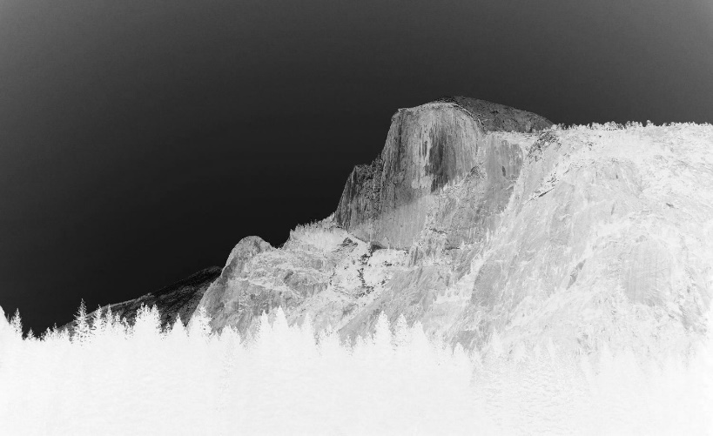
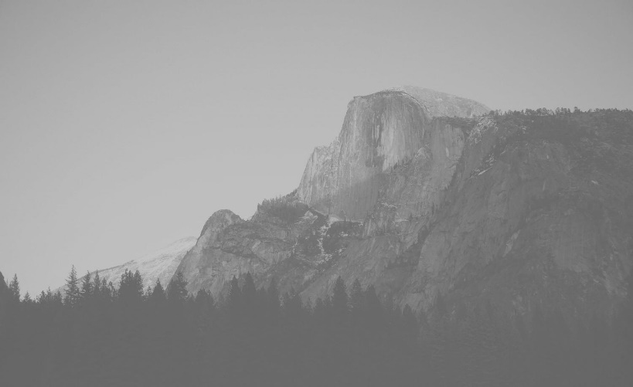
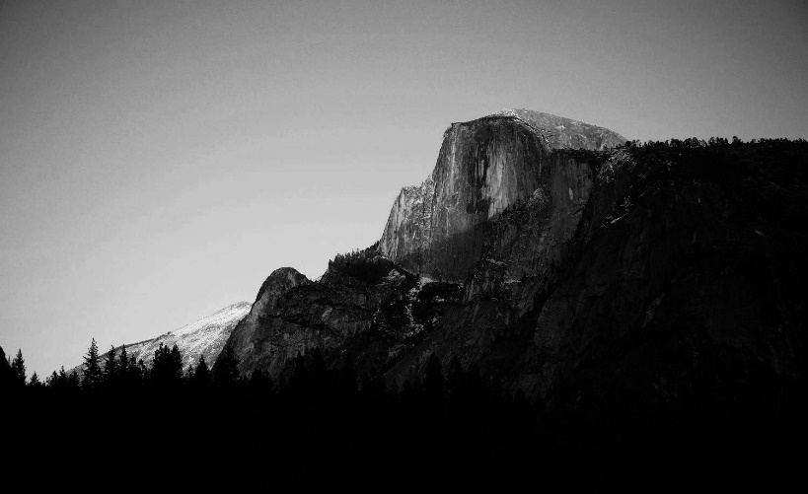
Numpy 灰度变化
原始灰度图
反相处理
映射处理
平方处理

Slide 28
Numpy 数组图像转换
formarray():将数组转换为PIL中的图像对象
只有将im转换为pil_im后，才能进行save()的操作：pil_im = Image.fromarray(im)
由于图像对象中的像素值均为整数，所以当im是float型时，需要unit8(im)转换im的类型。
pil_im = Image.fromarray(uint8(im))
转换可能会很麻烦，可编写相应的函数，把PIL库的操作转换到直接对数组的操作上。

Slide 29
Scipy 读写.mat
.mat是Matlab中数据的存储形式，可以使用scipy.io模块读取
data = scipy.io.loadmat(’test.mat‘)
想要保存.mat文件的时候，需要建立字典，然后使用savemat()
data = {} #声明一个python字典变量data，内容为空
data[‘x’] = x #字典键为’x’,值也为x
scipy.io.savemat(‘test.mat’,data) #存入test.mat结构

Slide 30
Scipy 数组图像转换
数组直接保存为图像十分有用，不用经过PIL的中转。
from scipy.misc import imsave #从scipy.misc的库中加载imsave函数
imsave(‘test.jpg’,im) #直接将im数组存储为test.jpg
imread函数
from scipy.misc import imread#从scipy.misc的库中加载imread函数
image = imread('./cat.jpg') #读取cat.jpg图片到image对象中
imshow函数
from scipy.misc.pilutil import imshow #导入imshow函数
imshow(image) #展示图像

Slide 31
Scipy 数组图像旋转imresize
from scipy.misc import imresize#从scipy.misc的库中加载imresize函数
re_image = imresize(image, (100,200)) #将图像大小设置为100*200

Slide 32
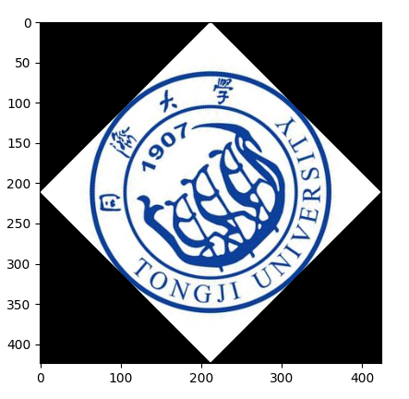
Scipy 数组图像旋转imrotate
from scipy.misc import imrotate#从scipy.misc的库中加载imrotate函数
rotate_image = imrotate(image, 45) #将图像逆时针旋转45度角

Slide 33
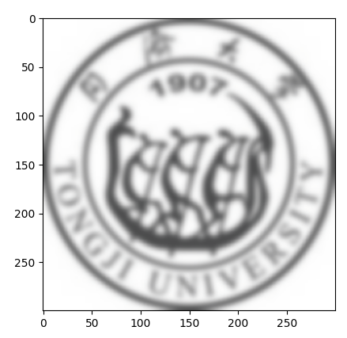
Scipy 数组图像滤波imfilter
from scipy.misc import imfilter#从scipy.misc的库中加载imfilter函数
filter_image = ndimage.(image, “blur”) #将图像进行模糊滤波
Notes:
Python图像处理模块 ndimage
Ndimage: 图像处理函数

Slide 34
Thanks!

